Slide 1
JSTL (Java Standard Tag Library)
egyou@induk.ac.kr
https://cafe.naver.com/induksoft

Slide 2
학습에 앞서
학습 배경
JSP는 주로 프리젠테이션 로직, 즉, 뷰를 작성하는데 사용된다. 뷰는 HTML 태그와 디자인 요소들이 다수 존재하기 때문에 스크립팅 요소들을 사용하는 경우 유지보수가 어려워 진다.
이를 위해 EL이 사용되고 있지만 항목 순회, 조건에 따른 실행 등 다양한 작업 처리는 스크립팅 요소와 혼용해야 한다.
간결한 JSP 페이지 작성을 위해 다양하고 강력한 기능의 태그, 사용자 정의 태그(custom tag)를 개발하여 사용하여 왔다.

Slide 3
계속
개발자마다 다른 구현으로 강력한 기능 제공에도 불구하고 사용에 어려움이 발생하게 되었다.
공통적으로 널리 사용되는 사용자 정의 태그들을 모아서 표준화하고, 라이브러리로 구성하여 사용하면 강력하면서도 간결한 JSP 페이지 작성이 가능해진다.
스크립팅 요소와 HTML 태그와 같은 디자인 요소의 혼용을 줄일 수 있다.
학습 목표
EL과 JSTL 활용하여 간결하고, 유지보수가 쉬운 웹 애플리케이션 개발 능력 배양한다.

Slide 4
학습 내용
JSTL의 등장 배경, 정의, 종류에 대하여 알아본다.
JSTL 설치와 사용법에 대하여 알아본다.
JSTL 영역별 태그 활용에 대하여 알아본다.

Slide 5
JSTL 개요
등장 배경
프로그래머는 간결한 JSP 페이지 작성을 위해 다양하고 강력한 기능의 태그를 개발하여 사용하였다. 이를 커스텀 태그라고 한다.
커스텀 태그는 JSP 사양서에 기술되지 않은 태그로, 개발자들이 필요에 따라 생성한 태그들을 의미하고, JSP 문법을 확장하기 위해 XML 기술을 이용하여 생성한 태그로 XML 형식을 가진다.
개발자마다 구현이 달라 사용이 어려웠다.

Slide 6
계속
의미
커스텀 태그(Custom Tag)들 중 공통적으로 널리 사용되는 태그들만을 모아 표준화한 라이브러리를 의미한다.
맵이나 컬렉션의 항목 순회, 조건에 따라 실행, XML 처리, 데이터베이스 접근, 데이터 조작 등의 작업을 처리하는 커스텀 태그 라이브러리의 집합을 의미한다

Slide 7
JSTL 설치 및 사용
설치 개요
JSTL의 최신 버전은 1.2이고, 자바 커뮤니티 프로세스(JCP, Java Community Process )의 JSR-52 전문가 그룹이 관리한다.
JSTL을 사용하려면 JSTL API와 JSTL 구현체를 모두 다운로드해야 한다.
JSTL API는 javax.servlet.jsp.jstl 패키지를 포함하고 있으며, 이 패키지에는 JSTL 명세를 선언한 타입이 들어있다. JSTL 구현체는 구현 클래스를 포함한다.

Slide 8
계속
JSTL의 구현체는 메이븐 저장소(mvnrepository)에서 ‘jstl-1.2.jar’를 다운로드할 수 있다.
https://mvnrepository.com/artifact/javax.servlet/jstl/1.2
Tomcat의 경우 ‘taglibs-standards-spec-1.2.5.jar’와 ‘taglibs-standards-impl-1.2.5.jar’ 를 사용한다.

Slide 9
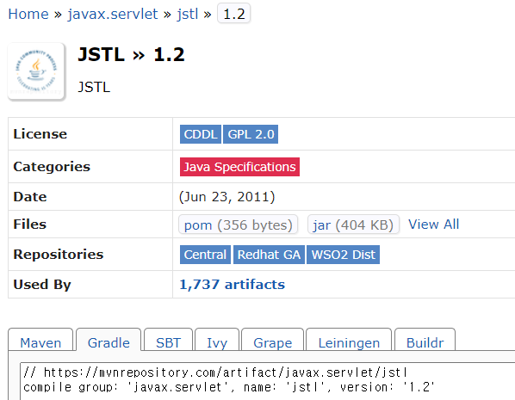
계속

Slide 10
계속
JSTL 설정 별 저장 위치
웹 컨테이너상의 모든 웹 애플리케이션을 위한 설정
다운로드 받은 파일들을 "<웹 컨테이너 설치경로>/lib" 디렉토리에 저장
특정 웹 애플리케이션만을 위한 설정
intellij
src/main/webapp/WEB-INF/lib 에 저장
eclipse
다운로드 받은 파일들을 웹 애플리케이션의 루트 디렉토리 아래 "<웹 애플리케이션>/WebContent/WEB-INF/lib"에 저장

Slide 11
영역 | 세부 기능 | URI (Uniform Resource Identifier) | 접두어
코어 | 변수 지원 | http://java.sun.com/jsp/jstl/core | c
 | 흐름 제어
 | URL 관리
 | 기타
XML | 코어 | http://java.sun.com/jsp/jstl/xml | x
 | 흐름 제어
 | 변환
국제화(i18n) | 로케일 | http://java.sun.com/jsp/jstl/fmt | fmt
 | 메시지 포맷팅
 | 숫자와 날짜 포맷팅
데이터베이스 | SQL | http://java.sun.com/jsp/jstl/sql | sql
함수 | 컬렉션의 길이 | http://java.sun.com/jsp/jstl/functions | fn
 | 문자열 조작

Slide 12
Core Tag Library
Area | 세부 기능 | Tags | prefix
Core (코어) | variable support (변수 지원) | remove set | c
 | Flow control (흐름 제어) | choose when otherwise forEach forTokens if
 | URL management(URL 관리) | import param redirect param url param
 | Miscellaneous(기타) | catch out

Slide 13
계속
<c:set>
용도 1 : EL 변수를 생성
형식
<c:set var=“varName” value=“varValue” [scope=“scopeValue”] />
scopeValue는 page, request, session, application 중 하나이고, 기본값을 page임
<c:set var=“varName” [scope=“page | request | session | application”] > value </c:set>

Slide 14
계속
예)
<%
int sum = 0;
for(int i = 1; i < 100; i++)
sum = sum + i;
%>
과 동일한 동작
<c:set var=“sum” value=“0”/>
<c:forEach var=“i” begin=“1” end=“100”>
<c:set var=“sum” value=“${sum+i}”/>
</c:forEach>

Slide 15
계속
용도 2 : 객체의 프로퍼티 값을 설정
형식
<c:set target=“target” property=“propertyName” value=“propertyValue”/>
<c:set target=“target” property=“propertyName”> propertyValue </c:set>
target은 자바 빈즈 객체나 Map 객체
예)
<c:set target=“intArr” value=“<%= new int[]{1, 3, 5, 7, 9} %>” />

Slide 16
계속
class Board {
private String title;
public void setTitle(String title) {
this.title = title;
}
public String getTitle() {
return title;
}
}
<% Board board = request.getAttribute("board"); %>
<c:set target="${board}" property="title" value="제목을 변경합니다." />
<c:out value="${board.title}" />

Slide 17
계속
#{expr} : 지연된 표현식(Deferred Expression)을 값으로 설정
<c:set var=“varName” value=“#{expr}” />
scope 속성은 사용하지 않음
EL 변수가 사용되는 시점에 평가됨
Servlet 2.5, JSP 2.1에서 부터 포함
구문을 분석할 때 값을 평가하지 않고 실제로 값이 필요할 때 평가하는 방식, 지연된 평가 구문(Deferred Evaluation Syntax)이라고 함
템플릿 텍스트에서 사용하는 경우 오류 발생함

Slide 18
계속
<c:remove>
용도 : 지정한 변수를 삭제할 때 사용
형식
<c:remove var=“varName” [scope=“scopeValue”] />
예)
<%@ taglib uri="http://java.sun.com/jsp/jstl/core" prefix="c" %>
<c:set var="dct" value="dream comes true" />
<c:out value="${dct}" />
<c:remove var=“dct”/>

Slide 19
제어 흐름 지원
<c:if>
스크립틀릿에서 if문과 동일한 기능을 수행함
형식
<c:if var=“variableName” test=“testCondition” [scope=“scopeVariable”] />
<c:if test=“testCondition” [var=“variableName”] [scope=“scopeVariable”]> body content </c:if>
<c:choose> <c:when> ... <c:otherwise>
<c:when>은 스크립틀릿에서 else if문과 동일한 기능임
<c:otherwise>는 스크립틀릿에서 else문과 동일한 기능임

Slide 20
<c:if>
<html>
<head>
<title>Tag Plugin Examples: if</title>
</head>
<body>
<h1>Tag Plugin Examples - &lt;c:if></h1>
<hr/>
<br/>
<a href="notes.html">Plugin Introductory Notes</a>
<br/>
<a href="howto.html">Brief Instructions for Writing Plugins</a>
<br/> <br/>
<hr/>
<br/>

Slide 21
계속
<%@ taglib uri="http://java.sun.com/jsp/jstl/core" prefix="c" %>
<h3>Set the test result to a variable</h3>
<c:if test="${1==1}" var="theTruth" scope="page"/>
The result of testing for (1==1) is: ${theTruth}
<h3>Conditionally execute the body</h3>
<c:if test="${2>0}">
<p>It's true that (2>0)! Working.</p>
</c:if>
<c:if test="${0>2}">
<p>It's not true that (0>2)! Failed.</p>
</c:if>
</body>
</html>

Slide 22
<c:choose>
<html>
<head>
<title>Tag Examples - choose</title>
</head>
<body>
<h1>Tag Plugin Examples - &lt;c:choos&gt;</h1>
<hr/>
<br/>
<a href="notes.html">Plugin Introductory Notes</a>
<br/>
<a href="howto.html">Brief Instructions for Writing Plugins</a>
<br/> <br/>
<hr/>
<br/>
<%@ taglib uri="http://java.sun.com/jsp/jstl/core" prefix="c" %>

Slide 23
계속
<c:forEach var="index" begin="0" end="4">
# ${index}:
<c:choose>
<c:when test="${index == 1}">
One!<br/>
</c:when>
<c:when test="${index == 4}">
Four!<br/>
</c:when>
<c:when test="${index == 3}">
Three!<br/>
</c:when>
<c:otherwise>
Huh?<br/>
</c:otherwise>
</c:choose>
</c:forEach>
</body>
</html>

Slide 24
계속
<c:forEach>
스크립틀릿에서 for문과 동일함
형식
<c:forEach var=“variableName” begin=“begin” end=“end” step=“step”> body content </c:forEach>
Enhanced for문의 형태로 Collection 객체와 함께 사용됨
형식
<c:forEach items=“collection” [var=“variableName”] [varStatus=“varStatusName”] [begin=“begin”] [end=“end”] [step=“step”]> body content </c:forEach>

Slide 25
<c:forEach>
<html>
<head>
<title>Tag Plugin Examples: forEach</title>
</head>
<body>
<h1>Tag Plugin Examples - &lt;c:forEach&gt;</h1>
<hr/>
<br/>
<a href="notes.html">Plugin Introductory Notes</a>
<br/>
<a href="howto.html">Brief Instructions for Writing Plugins</a>
<br/> <br/>
<hr/>
<br/>
<%@ taglib uri="http://java.sun.com/jsp/jstl/core" prefix="c" %>
<%@ page import="java.util.Vector" %>

Slide 26
계속
<h3>Iterating over a range</h3>
<c:forEach var="item" begin="1" end="10">
${item}
</c:forEach>
<%
Vector v = new Vector();
v.add("One"); v.add("Two"); v.add("Three"); v.add("Four");
pageContext.setAttribute("vector", v);
%>
<h3>Iterating over a Vector</h3>
<c:forEach items="${vector}" var="item" >
${item}
</c:forEach>
</body>
</html>

Slide 27
계속
<c:forTokens>
지정한 구분자로 분리한 토큰들을 순회할 때 사용함
형식
<c:forTokens items=“stringOfTokens” delims=“delimters”[var=“variableName”] [varStatus=“varStatusName”] [begin=“begin”] [end=“end”] [step=“step”]> </c:forTokens>

Slide 28
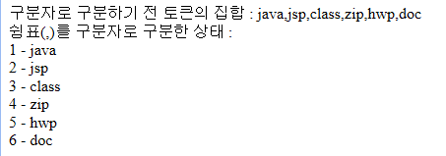
<c:forTokens>
<body>
<%@ taglib uri="http://java.sun.com/jsp/jstl/core" prefix="c" %>
구분자로 구분하기 전 토큰의 집합 :
<c:set var="fileExtensions" value="java,jsp,class,zip,hwp,doc" />
${fileExtensions }<br/>
쉼표(,)를 구분자로 구분한 상태 : <br/>
<c:forTokens items="${fileExtensions }" delims="," var="extension" varStatus="status">
${status.count} - ${extension }<br/>
</c:forTokens>
</body>

Slide 29
계속
참고
items가 ,로 구분되는 문자열인 경우 forEach는 forTokens은 유사한 동작을 수행할 수 있음.
<body>
<%@ taglib uri="http://java.sun.com/jsp/jstl/core" prefix="c" %>
forEach는 전 토큰의 집합 :
<c:set var="forEach" value="java,jsp,class,zip,hwp,doc" />
<c:out value="${forEach }" /><br/>
묵시적으로 쉼표(,)를 구분자로 구분한 상태 : <br/>
<c:forEach var="extension" items="${forEach }" varStatus="status">
${status} -${extension }<br/>
</c:forEach>
</body>

Slide 30
계속
varStatus = "status"
루프의 상태를 나타내는 속성
status.index : 0부터 시작하는 루프의 인덱스 입니다.
status.count : 현재 몇 번째 루프인지 값입니다. 1부터 시작합니다.
status.current : 현재 아이템입니다. var 속성의 값과 같습니다.
status.first : 현재가 첫번째 루프이면 참입니다.
status.last : 현재가 마지막 루프이면 참입니다.
status.begin : begin 속성을 사용했을 경우 그 값이 나옵니다.
status.end : end 속성을 사용했을 경우 그 값이 나옵니다.
status.step : step 속성을 사용했을 경우 그 값이 나옵니다.

Slide 31
계속
<c:out>
용도 : 표현식을 평가하고, 그 결과를 JspWriter로 출력한다.
형식
<c:out value=“value” [escapeXml=“{true|false}”] [default=“defaultValue”] />
<c:out value=“value” [escapeXml=“{true|false}”]>
defaultValue
</c:out>
-escapeXML가 false 인 경우 해당 문자를 변환된 형태로 변환한다. 즉, < ➔ &lt;로 변환되어 웹 브라우저에
문자 | 변환된 형태
< | &lt;
> | &gt;
& | &amp;
‘ | &#039;
“ | &#034;

Slide 32
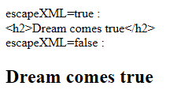

계속
<body>
<%@ taglib uri="http://java.sun.com/jsp/jstl/core" prefix="c" %>
<c:set var="dct" value="<h2>Dream comes true</h2>" />
escapeXML=true : <br/> <c:out value="${dct}" /><br>
escapeXML=false :<br/> <c:out value="${dct}" escapeXml="false" />
</body>

Slide 33
계속
<c:catch>
용도 : 발생된 예외를 EL 변수에 저장할 때 사용
형식
<c:catch var="exceptionName"> 예외가 발생할 수 있는 코드 </c:catch>
<c:if test="${exceptionName != null}"> 에러메세지 :${exceptionName.message} </c:if>

Slide 34
계속
<c:import>
용도 : 현재 위치에 웹 애플리케이션 내부 자원 또는 외부 자원을 삽입함
형식
<c:import url=“URL” [var=“variableName”] [scope=“scopeValue”] [charEncoding=“characterSet”] />
<c:import url=“URL” [var=“variableName”] [scope=“scopeValue”] [charEncoding=“characterSet”] > <c:param name="paramName" value="paramValue" /> </c:import>
var : 해당 URL로 부터 읽어온 데이터를 EL 변수에 저장한다.
charEncoding : 결과를 읽어올 때 사용할 캐릭터 인코딩 지정
비교 : <c:import>의 url 속성값이 내부 자원인 경우 웹 애플리케이션 내에 위치한 자원을 포함해주는 기능을 수행함, 즉 <jsp:include>와 동일하게 처리됨

Slide 35
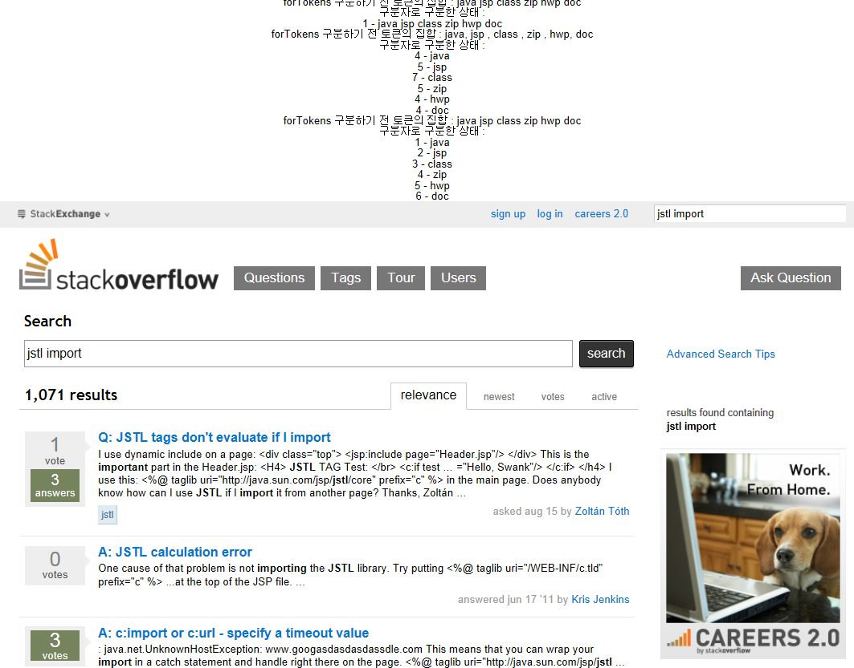
계속
<%@ taglib uri="http://java.sun.com/jsp/jstl/core" prefix="c" %>
<c:import url="forTokens.jsp" />
<c:import url="http://stackoverflow.com/search">
<c:param name="q" value="jstl import" />
</c:import>

Slide 36
계속
<c:url>
용도 : URL을 생성함.
형식
<c:url value=“URL” [var=“variableName”] [scope=“scopeValue”] />
<c:url value=“URL” [var=“variableName”] [scope=“scopeValue”] > <c:param name="paramName" value="paramValue" /> </c:url>
var : 해당 URL로 부터 읽어온 데이터를 EL 변수에 저장한다.
charEncoding : 결과를 읽어올 때 사용할 캐릭터 인코딩 지정

Slide 37
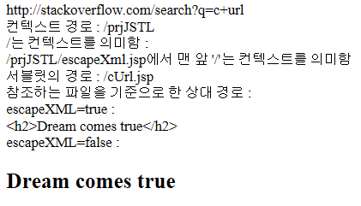
계속
<%@ taglib uri="http://java.sun.com/jsp/jstl/core" prefix="c" %>
<c:url value="https://stackoverflow.com/search" var="searchUrl">
<c:param name="q" value="c url" />
<c:param name="s" value="1e5748a5-7eaa-4e26-9293-d2ceb146ce64" />
</c:url>
<c:out value="${searchUrl }" /><br/>
컨텍스트 경로 : <%= request.getContextPath() %><br/>
/는 컨텍스트를 의미함 : <c:url value="/escapeXml.jsp" var="addr1"/><br/>
${addr1 }에서 맨 앞 '/'는 컨텍스트를 의미함<br>
서블릿의 경로 : <%= request.getServletPath() %><br/>
참조하는 파일을 기준으로 한 상대 경로 :
<c:url value="./escapeXml.jsp" var="addr2"/><br/>
<jsp:include page="${addr2 }" />

Slide 38
계속
<c:redirect>
용도 : 지정한 페이지로 리다이렉션 함
형식
<c:redirec url="URL" [context="contextPath"]> <c:param name="paramName" value="paramValue" /> </c:redirect>
참고
response.sendRedirect("URL")과 동일한 기능을 수행함
지정한 페이지에서 새로운 request, response 객체를 생성하여 사용함

Slide 39

계속
[cRedirect.jsp]
<% request.setAttribute("a", "a"); %>
<%@ taglib uri="http://java.sun.com/jsp/jstl/core" prefix="c" %>
<c:redirect url="cRedirectProc.jsp">
<c:param name="q" value="jstl redirection" />
</c:redirect>
[cRedirectProc.jsp]
<body>
파라미터값이 존재함 : ${param.q }<br/>
EL에서 속성값이 null인 경우 표시하지 않음 : ${a }<br/>
표현식은 값이 null인 경우 null 표시함 : <%= request.getAttribute("a")%><br/>
</body>

Slide 40
International Tag Library
Area | 세부 기능 | Tags | prefix
I18N | Setting Locale (로케일 설정) | setLocale requestEncoding | fmt
 | Messaging (메시지 처리) | bundle message param setBundle
 | Number and Date Formatting (숫자와 날짜 포맷팅) | formatNumber formatDate parseDate parseNumber setTimeZone timeZone

Slide 41
계속
<fmt:setLocale>
용도 : 로케일을 지정함, 지정된 값을 이용해서 언어별 처리를 수행함
로케일 정의 : 사용자의 언어, 국가, 사용자 인터페이스에서 선호하는 사항을 지정한 매개 변수의 모임
웹 브라우저가 전송한 Accept-Language 헤더의 값에 따라 메시지를 출력하기 때문에 거의 사용되지 않음
형식
value : 로케일을 나타내는 문자열, 예) "ko", "en" ...
scope : page | request | session | application
<fmt:requestEncoding>
용도 : 요청 파라미터의 캐릭터 인코딩을 지정
형식
value : 인코딩 방식을 나타내는 문자열, 예) "utf-8", "euc-kr"
<% request.setCharacterEncoding("utf-8"); %>과 동일한 기능임

Slide 42
계속
<fmt:formatNumber>
용도 : 숫자를 문자열로 포맷팅
형식
value + : 포맷팅할 숫자, String 유형
type : number, percent, currency
groupingUsed : true, false
minIntegerDigits, maxIntegerDigits : 정수부 자릿수
minFractionDigits, maxFractionDigits : 소수부 자릿수
currencyCode : 통화 코드, http://en.wikipedia.org/wiki/ISO_4217
currencySymbol : 통화 기호, http://en.wikipedia.org/wiki/Currency_sign
pattern : 커스텀 포맷팅 패턴
var : 결과값을 저장한 변수 이름, String 유형
scope : page | request | session | application

Slide 43
계속
<%@ taglib uri="http://java.sun.com/jsp/jstl/core" prefix="c" %>
<%@ taglib uri="http://java.sun.com/jsp/jstl/fmt" prefix="fmt" %>
<c:set var="testNum" value="12345" />
<fmt:formatNumber value="${testNum }" type="number" /><br/>
<fmt:formatNumber value="${testNum }" type="number" minIntegerDigits="10" /><br/>
<fmt:formatNumber value="${testNum }" type="number" minFractionDigits="2"/><br/>
<fmt:formatNumber value="${testNum }" type="number" maxIntegerDigits="6"/><br/>
<fmt:formatNumber value="${testNum }" type="number" maxFractionDigits="4"/><br/>
<fmt:formatNumber value="${testNum }" type="number" groupingUsed="false"/><br/>
<fmt:formatNumber value="${testNum }" pattern=".000"/><br/>
<fmt:formatNumber value="${testNum }" pattern="#,#00.0#"/><br/>
<fmt:formatNumber value="${testNum }" type="currency"/><br/>
<fmt:formatNumber value="${testNum }" type="currency" currencyCode="USD"/><br/>
<fmt:formatNumber value="${testNum }" type="percent" /><br/>
<fmt:formatNumber value="${testNum }" type="percent" minFractionDigits="2"/><br/>

Slide 44
계속
<fmt:formatDate>
용도 : 날짜를 문자열로 포맷팅
형식
value + : 포맷팅할 날짜 또는 시간, java.util.Date 유형
type : time | date | both
dateStyle : java.text.DateFormat에 미리 정의한 날짜 포맷팅 스타일, default | short | medium | long | full
timeStyle : java.text.DateFormat에서 미리 정의한 시각 포맷팅 스타일, default | short | medium | long | full
timezone : 기준 시간대를 의미하는 String 또는 java.util.TimeZone
pattern : 커스텀 포맷팅 패턴
var : 결과값을 저장한 변수 이름, String 유형
scope : page | request | session | application

Slide 45
formatDate.jsp
<%@ taglib uri="http://java.sun.com/jsp/jstl/core" prefix="c" %>
<%@ taglib uri="http://java.sun.com/jsp/jstl/fmt" prefix="fmt" %>
<c:set var="current" value="<%= new java.util.Date() %>" />
dateStyle short : <fmt:formatDate value="${current }" type="date" dateStyle="short"/><br/>
dateStyle medium : <fmt:formatDate value="${current }" type="date" dateStyle="medium"/><br/>
dateStyle default : <fmt:formatDate value="${current }" type="date" /><br/>
dateStyle long : <fmt:formatDate value="${current }" type="date" dateStyle="long"/><br/>
dateStyle full : <fmt:formatDate value="${current }" type="date" dateStyle="full"/><br/>
timeStyle short : <fmt:formatDate value="${current }" type="time" timeStyle="short"/><br/>
timeStyle medium : <fmt:formatDate value="${current }" type="time" timeStyle="medium"/><br/>
timeStyle default : <fmt:formatDate value="${current }" type="time" /><br/>
timeStyle long : <fmt:formatDate value="${current }" type="time" timeStyle="long"/><br/>
timeStyle full : <fmt:formatDate value="${current }" type="time" timeStyle="full"/><br/>
type both : <fmt:formatDate value="${current }" type="both" dateStyle="long" timeStyle="full"/><br/>
pattern : <fmt:formatDate value="${current }" pattern="yyyy년 MM월 dd일, hh시:mm분:ss초 a z"/><br/>

Slide 46
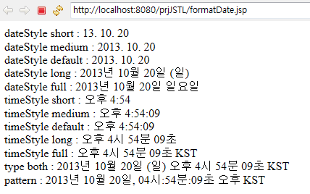
계속

Slide 47
계속
<fmt:parseNumber>
용도 : 로케일에 따라 포매팅한 문자열을 숫자로 파싱
형식
value + : 파싱할 문자열
type : number | percent | currency
pattern : 커스텀 포맷팅 패턴을 나타내는 문자열
parseLocale : 문자열 또는 java.util.Locale
integerOnly : 정수 부분만 파싱할 지를 결정, true, false
var : 결과값을 저장한 변수 이름, String 유형
scope : page | request | session | application

Slide 48
계속
<fmt:parseDate>
용도 : 로케일에 따라 포맷팅한 날짜 문자열을 숫자로 파싱
형식
value : 파싱될 날짜 시간, String 유형
type : type : time | date | both
dateStyle : java.text.DateFormat에 미리 정의한 날짜 포맷팅 스타일, short | medium or default | long | full
timeStyle : java.text.DateFormat에서 미리 정의한 시각 포맷팅 스타일, short | medium or default | long | full
pattern : 커스텀 포맷팅 패턴
parseLocale : 파싱할 때 사용할 시간대
var : 파싱된 결과를 저장하는 변수, String 유형
scope : page | request | session | application

Slide 49
계속 - parseNumDate.jsp
<%@ taglib uri="http://java.sun.com/jsp/jstl/core" prefix="c" %>
<%@ taglib uri="http://java.sun.com/jsp/jstl/fmt" prefix="fmt" %>
<h2>&lt;fmt:parseDate&gt;</h2>
<c:set var="currentDate" value="2012 11 10 9 8 7" />
파싱 전 날짜 : ${currentDate }<br/>
<fmt:parseDate value="${currentDate}" var="parsedCurrentDate" pattern="yyyy MM dd hh mm ss" />
<p>파싱된 후 날짜 : <c:out value="${parsedCurrentDate}" /></p>
<p>포맷팅 후 날짜 : <fmt:formatDate value="${parsedCurrentDate}" pattern="yyyy년 MM월 dd일 hh시 mm분 ss초" /></p>
<h2>&lt;fmt:parseNumber&gt;</h2>
<c:set var="balance" value="1234.56" />
<fmt:parseNumber var="parsedNumber" type="number" value="${balance}" />
<p>은행 잔고 : <c:out value="${parsedNumber}" /></p>
<fmt:parseNumber var="parsedNumber" integerOnly="true" type="number" value="${balance}" />
<p>은행 잔고(원 단위 미만 절사): <c:out value="${parsedNumber}" /></p>
</body>

Slide 50
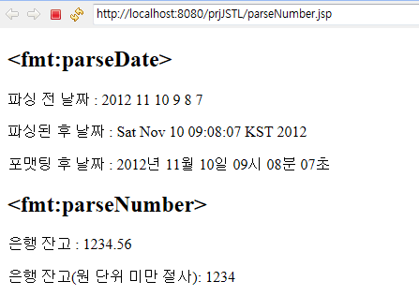
계속

Slide 51
계속
<fmt:timeZone>
용도 : 태그의 몸체 안에서 특정한 시간대 정보를 설정
형식
value : 자바에서 제공하는 시간대 값(Asia/Seoul , Europe/London ...) 또는 시간대 코드(GMT-8 ...)

Slide 52
timezone.jsp
<%@ taglib uri="http://java.sun.com/jsp/jstl/core" prefix="c" %>
<%@ taglib uri="http://java.sun.com/jsp/jstl/fmt" prefix="fmt" %>
<h2>&lt;fmt:timeZone&gt;</h2>
<c:set var="today" value="<%=new java.util.Date()%>" />
<c:set var="timeZone" value="America/Los_Angeles" />
현재 시간대에서의 날짜와 시간 :
<strong><fmt:formatDate value="${today}" type="both" timeStyle="full"/></strong><br/>
${timeZone } 시간대에서의 날짜와 시간 :
<fmt:timeZone value="${timeZone}">
<strong>
<fmt:formatDate value="${today}" type="both" timeStyle="full"/>
</strong>
</fmt:timeZone>
<br/>
<h2>전체 시간대 리스트</h2>
<%
String[] timeZoneList = java.util.TimeZone.getAvailableIDs();
for(String timeZone : timeZoneList)
out.println(timeZone + "<br/>");
%>

Slide 53
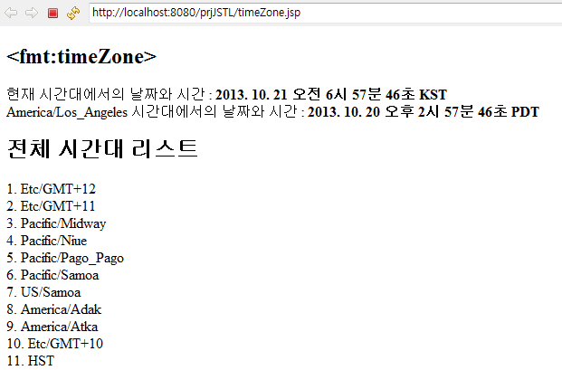
계속

Slide 54
계속
<fmt:setTimeZone>
용도 : 요구된 시간대(time zone) 값으로 설정
형식
value : 자바에서 제공하는 시간대 값(Asia/Seoul , Europe/London ...) 또는 시간대 코드(GMT-8 ...)
var : 시간대 객체를 저장하기 위한 변수, java.util.TimeZone 유형
scope : page | request | session | application

Slide 55
setTimeZone.jsp
<%@ taglib uri="http://java.sun.com/jsp/jstl/core" prefix="c" %>
<%@ taglib uri="http://java.sun.com/jsp/jstl/fmt" prefix="fmt" %>
<c:set var="current" value="<%=new java.util.Date()%>" />
<c:set var="timeZone" value="Europe/London" />
<h2>&lt;fmt:setTimeZone&gt;</h2>
<p>Date in the current time zone:
<strong>
<fmt:formatDate value="${current}" type="both" timeStyle="full" dateStyle="full" />
</strong>
</p>
<fmt:setTimeZone value="${timeZone }" />
<p>Date in the ${timeZone } time zone:
<strong>
<fmt:formatDate value="${current}" type="both" timeStyle="full" dateStyle="full" />
</strong>
</p>

Slide 56
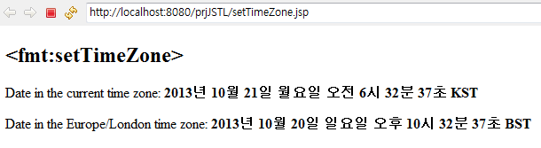
계속

Slide 57
JSTL Functions
Area | 세부 기능 | Tags | prefix
Functions | Collection length | length | fn
 | String manipulation (문자열 조작) | toUpperCase toLowerCase substring substringAfter substringBefore trim replace indexOf startsWith endsWith contains containsIgnoreCase split join escapeXml

Slide 58
계속
toUpperCase(sStr) / toLowerCase(sStr)
sStr을 모두 대문자 / 소문자로 변경
substring(sStr, idx1, idx2)
sStr 문자열에서 인덱스가 idx1에서 idx2 - 1 까지인 문자열을 반환
substringAfter(sStr, iStr)
iStr이후의 문자열을 반환
substringBefore(sStr, iStr)
iStr이전의 문자열을 반환

Slide 59
계속
trim(sStr)
sStr의 좌우 공백을 제거한 문자열을 반환
replace(sStr, from, to)
sStr에 포함된 from 문자열을 to 문자열로 교체한 문자열을 반환
indexOf(sStr, iStr)
sStr에서 iStr이 시작하는 인덱스를 반환
length(sStr)
문자열인 경우 문자열의 길이를 반환
컬렉션인 경우 저장된 항목의 개수를 리턴

Slide 60
계속
contains(sStr, iStr)
sStr에 iStr이 포함되어 있는 경우 true를 반환
containsIgnoreCases(sStr, iStr)
대소문자 구분 없이 sStr에 iStr이 포함되어 있는 경우 true를 반환
startsWith(sStr, iStr)
sStr이 iStr로 시작되는 문자열인 경우 true를 반환
endsWith(sStr, iStr)
sStr이 iStr로 끝나는 문자열인 경우 true를 반환

Slide 61
계속
split(sStr, iStr)
sStr 문자열을 iStr 문자열을 기준으로 나누고 이를 String 배열로 반환
join(strArr, iStr)
strArr의 요소들을 iStr라는 구분자로 합친 문자열을 반환
escapeXml(sStr)
sStr 문자열에 포함된 특수문자를 변환함
원래 문자 | 변환된 형태 | 원래 문자 | 변환된 형태
< | &lt; | ' | &#039;
> | &gt; | " | &#034;
& | &amp;

Slide 62
fnSplitJoin.jsp
<%@ taglib uri="http://java.sun.com/jsp/jstl/core" prefix="c" %>
<%@ taglib uri="http://java.sun.com/jsp/jstl/functions" prefix="fn" %>
<h2>fn:split과 fn:join</h2>
<c:set var="week" value="Sun,Mon,Tue,Wen,Thu,Fri,Sat" />
<c:set var="splitWeek" value="${fn:split(week,',')}" />
<c:set var="joinedWeek" value="${fn:join(splitWeek, ' ')}" />
<p>
${week} 을 콤마(,)로 split 한 경우 : <br/>
<c:forEach var="day" items="${splitWeek }">
${day }<br/>
</c:forEach>
</p>
<p>${week}를 split한 배열을 공백으로 join : ${joinedWeek}</p>

Slide 63
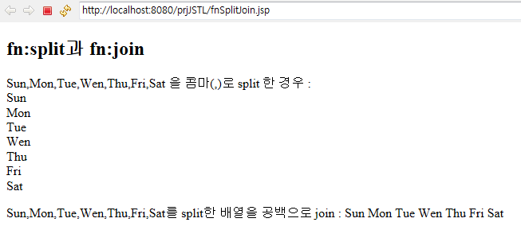
계속

Slide 64
SQL Tag Library
Area | 세부 기능 | Tags | prefix
Database | Setting the data source | setDataSource | sql
 | Messaging | query dateParam param transaction update dateParam param

Slide 65
계속
<sql:setDataSource>
용도 : 데이터베이스 연결을 위한 데이터소스 생성
형식
var : 데이터소스 구성(configuration) 변수의 이름
scope : 데이터소스 구성 변수의 유효 범위
dataSource : JNDI 트리에서 데이터소스의 상대 경로
driver : JDBC 드라이버 클래스 이름
url : JDBC 연결 URL
user
password

Slide 66
계속
<sql:query>
용도 : 데이터 조회를 수행하여 결과를 지정한 변수에 저장
형식
var : 쿼리 결과를 저장하기 위한 변수의 이름, javax.servlet.jsp.jstl.sql.Result 유형
scope : 변수의 유효범위
sql : 실행할 쿼리 문
datasource : JNDI 트리에서 데이터소스의 상대 경로
startRow : 결과를 보여주기 위한 시작 인덱스
maxRows : 쿼리로 부터 가져올 최대 행의 수

Slide 67
계속
<sql:update>
용도 : 데이터 삽입, 업데이트, 삭제를 수행하여 결과를 지정한 변수에 저장
형식
var : 쿼리 결과를 저장하기 위한 변수의 이름, javax.servlet.jsp.jstl.sql.Result 유형
scope : 변수의 유효범위
sql : 실행할 쿼리 문
datasource : JNDI 트리에서 데이터소스의 상대 경로

Slide 68
계속 - cSql.sql
<%@ page language="java" contentType="text/html; charset=UTF-8"
pageEncoding="UTF-8"%>
<!DOCTYPE html PUBLIC "-//W3C//DTD HTML 4.01 Transitional//EN" "http://www.w3.org/TR/html4/loose.dtd">
<html>
<head>
<title> c:sql </title>
</heam>
<body>
<%@ taglib prefix="c" uri="http://java.sun.com/jsp/jstl/core" %>
<%@ taglib prefix="fmt" uri="http://java.sun.com/jsp/jstl/fmt" %>
<%@ taglib prefix="sql" uri="http://java.sun.com/jsp/jstl/sql" %>
<sql:setDataSource driver="com.mysql.jdbc.Driver"
url="jdbc:mysql://210.102.226.119:3306/iducs"
user="iducs"
password="iducs" />
<sql:query var="members" startRow="2" maxRows="1">
select * from members where MBAdmin=?;
<sql:param value="2" />
</sql:query>
<c:forEach var="row" items="${members.rows}">
${row.MBID} - ${row.MBName} <br>
</c:forEach></body>
</html>

Slide 69
계속
<sql:param>
용도 : SQL 쿼리들에 매개변수들을 설정
형식
var : 매개변수의 값, String 유형
<sql:dateParam>
용도 : SQL 쿼리들에 날짜 시간 정보를 설정
형식
var +: DATE, TIME, TIMESTAMP를 위한 매개 변수
type : 매개변수의 유형, DATE | TIME | TIMESTAMP

Slide 70
계속
<sql:transaction>
용도 : 지정된 태그 사이에 설정된 SQL 쿼리들을 트랜잭션으로 실행, 예외가 발생하면 롤백을 수행
형식
dataSource : 데이터베이스를 접속하기 위해 설정된 데이터소스
isolation : 트랙잭션 분리를 위한 레벨, READ_COMMITED | READ_UNCOMMITED | REPEATABLE_READ| SERIALIAZBLE

Slide 71
ch07/sql-JSTL.jsp
<%@ page language="java" contentType="text/html; charset=UTF-8"
pageEncoding="UTF-8"%>
<%@ taglib uri="http://java.sun.com/jsp/jstl/core" prefix="c" %>
<%@ taglib prefix="sql" uri="http://java.sun.com/jsp/jstl/sql" %>
<!DOCTYPE html>
<html>
<body>
<sql:setDataSource var="dataSource"
url="jdbc:oracle:thin:@localhost:1521:xe"
driver="oracle.jdbc.OracleDriver" user="system" password="cometrue" />
<!-- dataSource로 질의한 결과를 resultSet 객체에 저장 -->
<sql:query var="resultSet" dataSource="${dataSource}" maxRows="10">
select * from tab
</sql:query>
<table border="1">
<tr>
<c:forEach var="columnName" items="${resultSet.columnNames}">
<th width="100"><c:out value="${columnName}" /></th>

Slide 72
</c:forEach>
</tr>
<c:forEach var="row" items="${resultSet.rowsByIndex}">
<tr>
<c:forEach var="column" items="${row}" varStatus="i">
<td>
<c:if test="${column != null}">
<c:out value="${column}" />
</c:if>
<c:if test="${column == null}">
&nbsp;
</c:if>
</td>
</c:forEach>
</tr>
</c:forEach>
</table>
</body>
</html>

Slide 73
XML Tag Library
XML 문서들을 생성하거나 조작하기 위한 JSP 중심의 방법을 제공
Area | 세부 기능 | Tags | prefix
Xml | Core | out parse set | x
 | Flow control (흐름 제어) | choose when otherwise forEach if
 | Transformation | transform param

Slide 74
계속 - x-foreach.jsp
<%@ taglib prefix="c" uri="http://java.sun.com/jsp/jstl/core" %>
<%@ taglib prefix="x" uri="http://java.sun.com/jsp/jstl/xml" %>
<c:import var="xmlDoc" url="x-member.xml" charEncoding="utf-8"/>
<x:parse var="doc" doc="${xmlDoc}" />
<table border=1 width="500px">
<tr><th>xMember.xml 파일 읽기</th></tr>
<tr><td valign="top"><pre><c:out value="${xmlDoc}"/></pre></td></tr>
<tr><th>x:forEach로 선택해서 읽기</th></tr>
<x:forEach var="item" select="$doc//member" begin="0" end="2" step="1">
<tr><td>
<x:out select="$item/name" /><br/>
<x:out select="$item/phone" /><br/>
<x:out select="$item/department" /><br/>
</td></tr>
</x:forEach>
</table>

Slide 75
계속 - xMember.xml
<?xml version="1.0" encoding="EUC-KR" ?>
<academy>
<university>
<member>
<name>유</name>
<department>Web Programming</department>
<phone>7625</phone>
</member>
<member>
<name>Han</name>
<department>IOS Programming</department>
<phone>7624</phone>
</member>
<member>
<name>Ko</name>
<department>Game Programming</department>
<phone>7626</phone>
</member>
</university>
</academy>

Slide 76
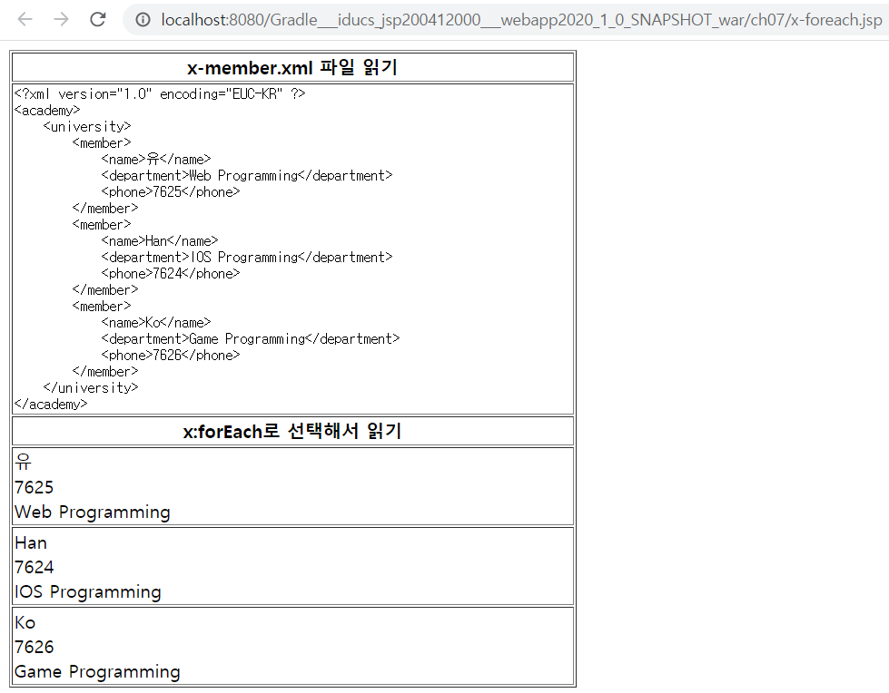

Slide 77
정리
JSTL은 간결한 JSP 페이지 작성을 위해 개발된 커스텀 태그 중에서 널리 사용되는 태그만 모아 표준화한 라이브러리이다.
JSTL 사용을 위해 해당 클래스 라이브러리를 라이브러리 경로에 저장하고, jsp 페이지 내에서 taglib 지시자로 지정해주어야 한다.
JSTL는 Core (코어), Xml, Internationalization (국제화), Sql (데이터베이스), Functions (함수)등 5개의 영역으로 나누어지며, EL과 연동하여 간결하면서도 강력한 JSP 페이지 작성을 가능하게 한다.

Slide 78
학습 후 기대효과
JSTL은 등장 배경과 장점을 설명할 수 있다.
JSTL의 사용을 위한 설정을 할 수 있다.
JSTL는 Core (코어), Xml, Internationalization (국제화), Sql (데이터베이스), Functions (함수)등 5개의 영역의 요소들을 개발에 활용할 수 있다.
EL과 연동하여 간결하면서도 강력한 JSP 페이지 작성할 수 있다.

